Slide 1
AVALUACIÓ
Per poder comprovar si els coneixements s’han assolit de manera correcta, realitzarem un Kahoot.
El Kahoot és una eina que està captivant a molts docents per poder avaluar als alumnes, vendria a ser un examen tipus text (de només una única solució) però és a través de dispositius electrònics (tablets en aquest cas) on hi apareixen preguntes de múltiple resposta, les quals s’han de contestar el més ràpid possible i a poder ser encertar en la resposta. Quan s’ha contestat totes les preguntes (fetes pel mateix professor) l’aplicació mateixa crea un ranking amb el nom dels alumnes, i ells de manera individual poden veure on és que han contestat malament. Preguntes del Kahoot:

Slide 2
La cèl·lula: - Tots els éssers vius estan formats per cèl·lules - Només els peixos estan formats per cèl·lules - Les dues anteriors són correctes 2. Quins tipus de cèl·lules hi ha? - Animals, vegetals, unicel·lulars i pluricel·lulars - Procariotes i eucariotes - Les dues respostes anteriors són correctes 3. Quines són les funcions de la cèl·lula? - Respiració, reproducció i nutrició - Nutrició, creixement i relació - Nutrició, relació i reproducció | 4. Els éssers unicel·lulars: - Estan formats per milions de cèl·lules - Estan formats per una sola cèl·lula - Estan formats per una unió de dues cèl·lules 5. Els cangurs són un exemple: - Éssers unicel·lulars - Éssers pluricelulars - Éssers metacel·lulars 6. Les parts d’una cèl·lula són: - Membrana cel·lular, citoplasma, nucli i orgànuls cel·lulars - Citoplasma i nucli, únicament - Només membrana cel·lular

Slide 3
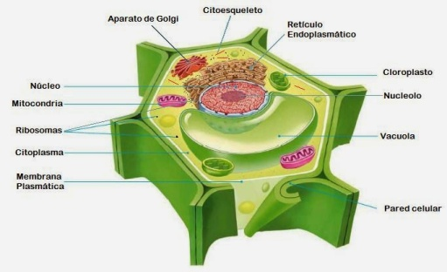
7. Podem observar una cèl·lula a través de: - Un microscopi - Una lupa - A simple vista 8. Les cèl·lules eucariotes: - Es troben als éssers únicament pluricel·lulars - Es troben als éssers únicament unicel·lulars - Es troben a la majoria d’ésser pluricel·lulars 9. El cloroplast permet: - La fotosíntesi - La reproducció - Cap de les anteriors és correcta | 10. Aquesta cèl·lula és: - Animal - Vegetal - No és una cèl·lula 11. Com passam d’una cèl·lula procariota a una cèl·lula eucariota? - Per endosimbiosi - A partir de milions de cèl·lules - Per simbiosi 12. Els éssers pluricel·lulars: - Són organismes procariotes - Estan formats per dues o més cèl·lules - Les dues són correctes

